Slide 1
Мониторинг качества образования в детском саду
Канд.психол.наук
Е. Е. Крашенинников
Научно-практическая конференция «Реализация ФГОС ДО»
Москва, 16 марта 2016 года

Slide 2
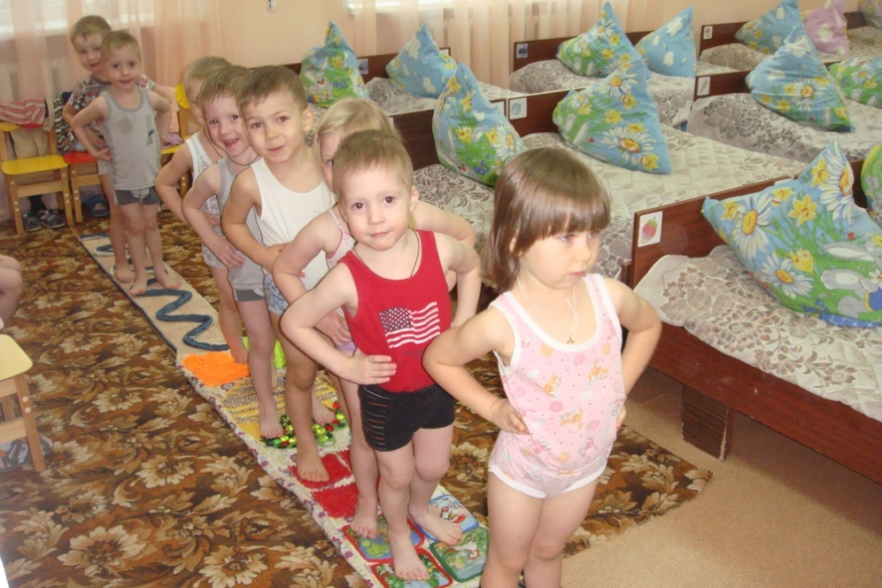
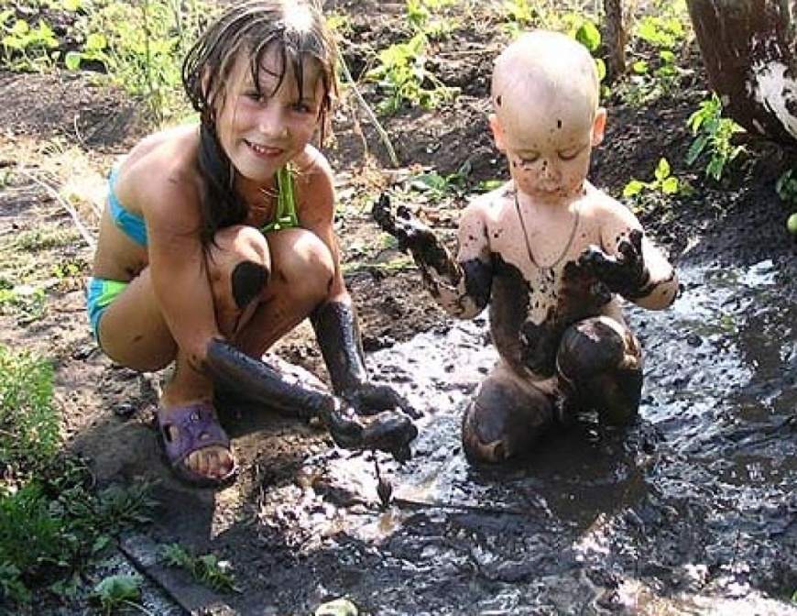
«Всё хорошо, прекрасная маркиза…»

Slide 3
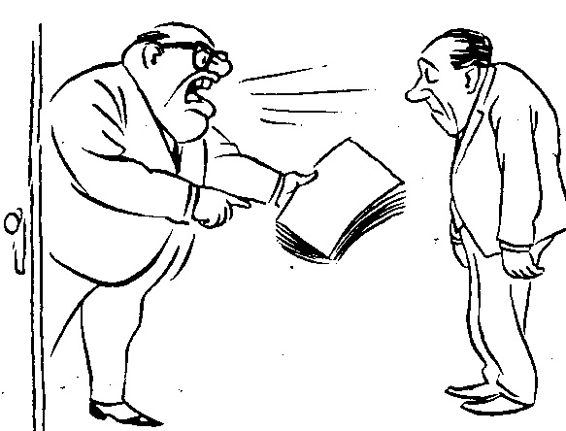
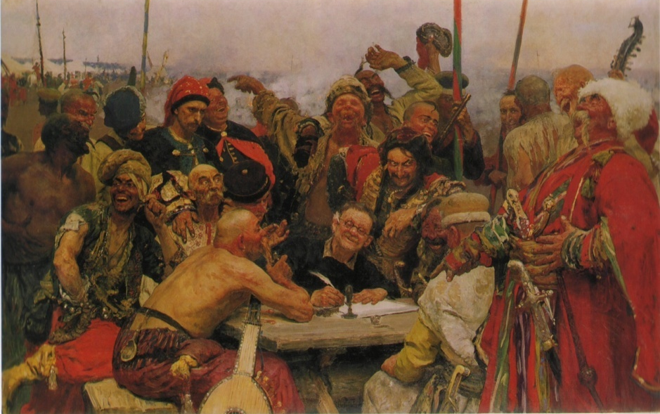
Мониторинг сверху и изнутри

Slide 4
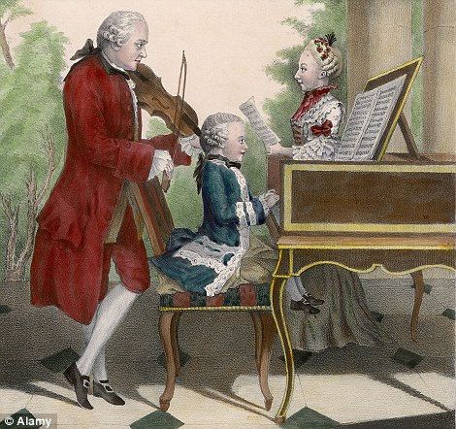
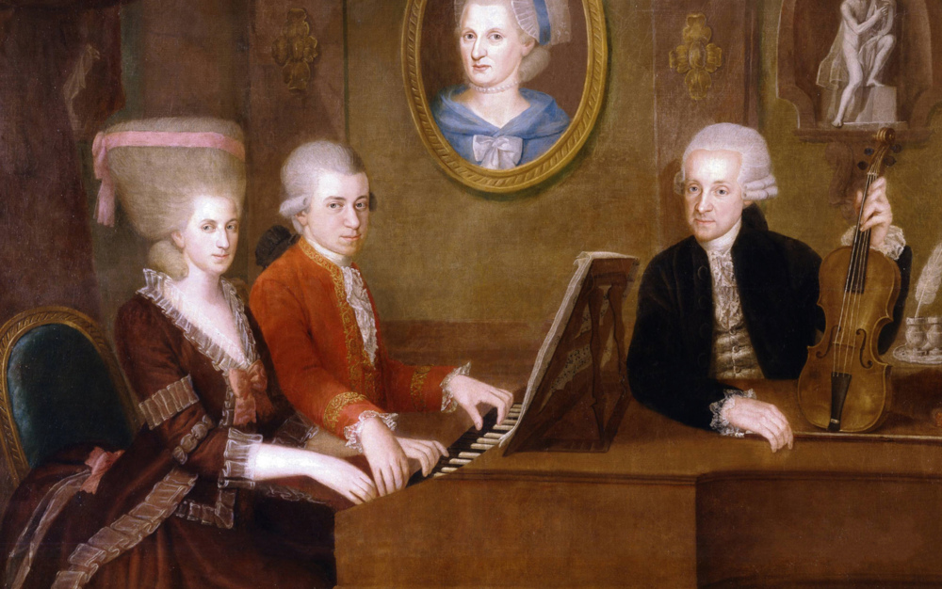
Устойчивость результатов

Slide 5
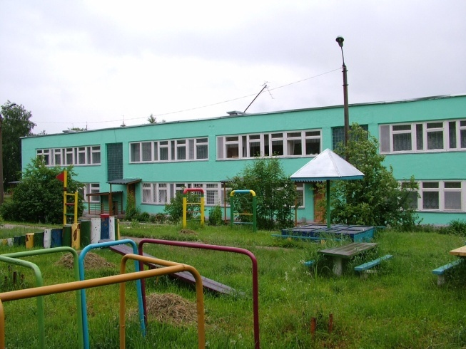

Конкуренты дошкольного образования

Slide 6
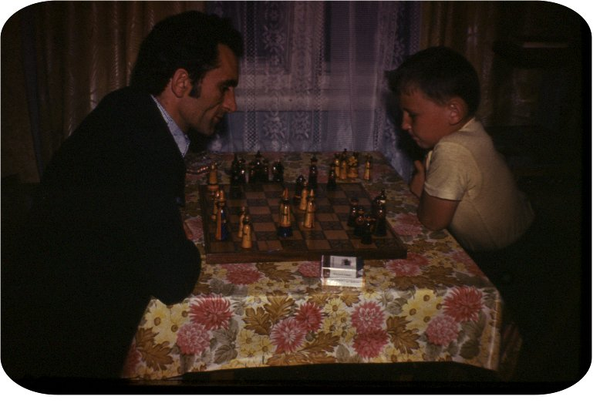
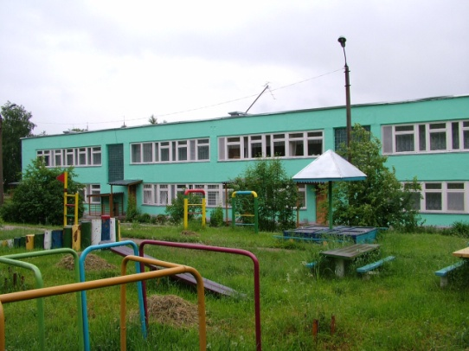
Конкуренты дошкольного образования

Slide 7
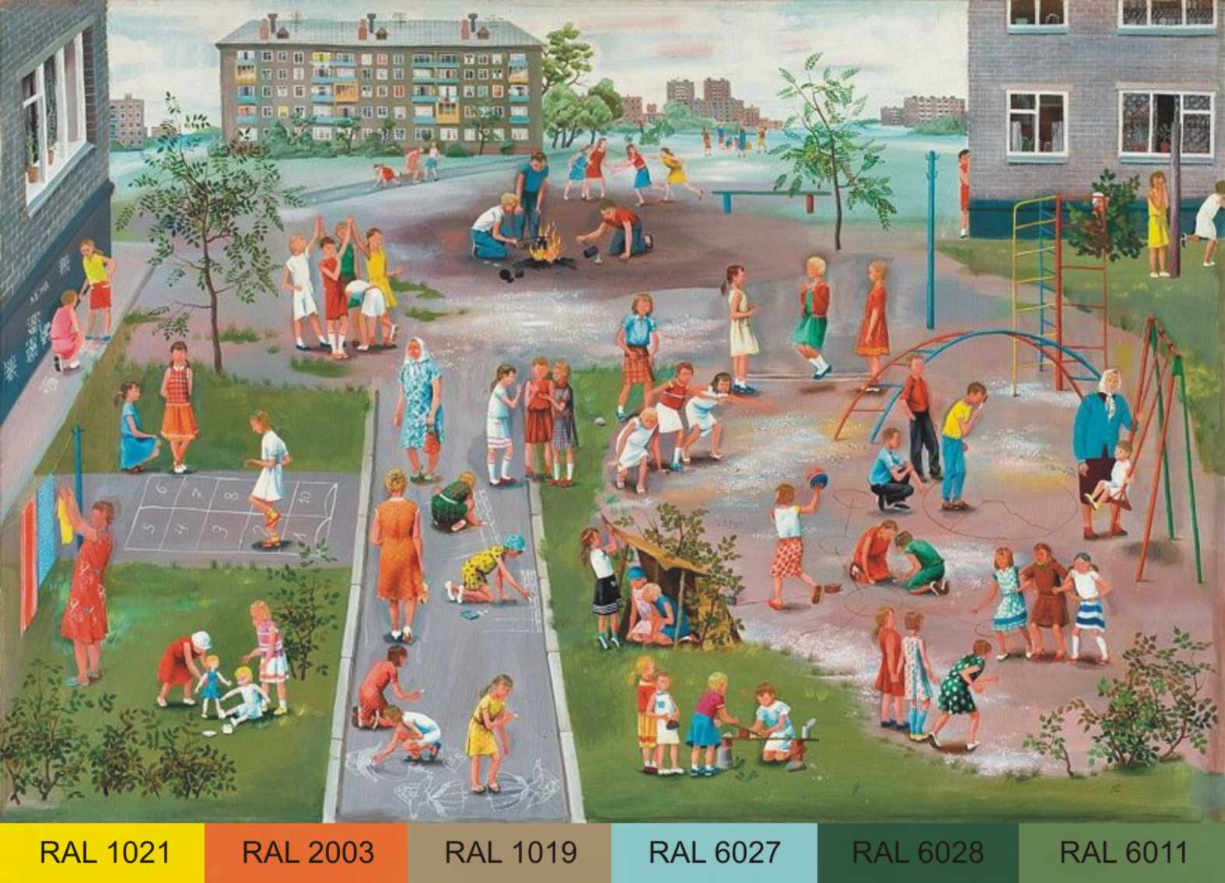

Конкуренты дошкольного образования

Slide 8

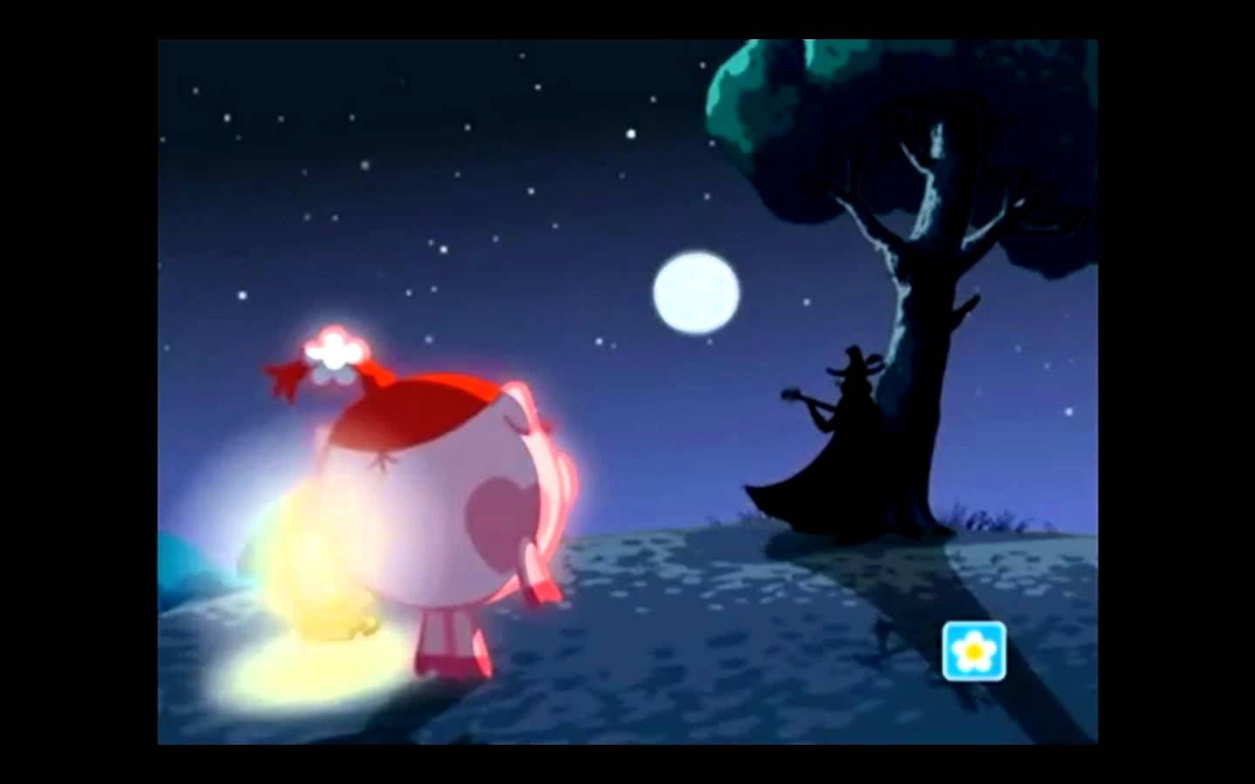
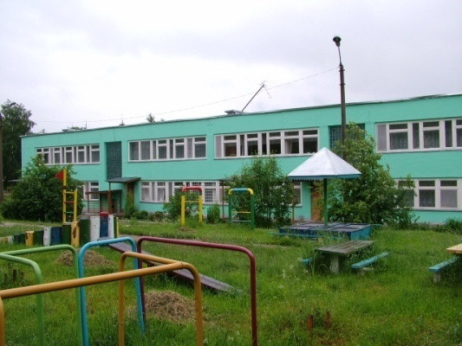
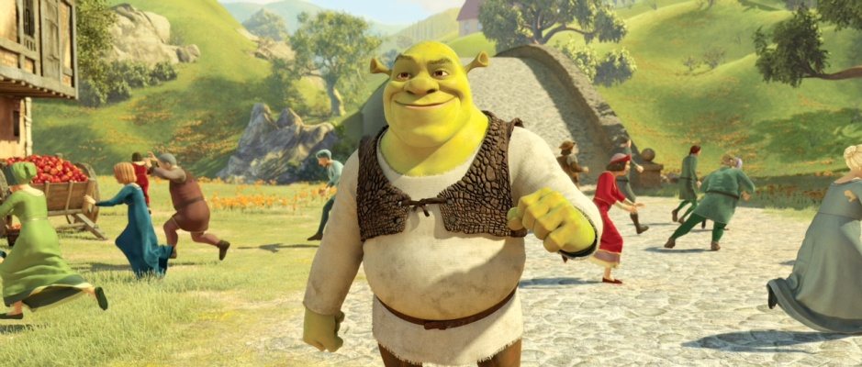
Конкуренты дошкольного образования

Slide 9


Конкуренты дошкольного образования

Slide 10

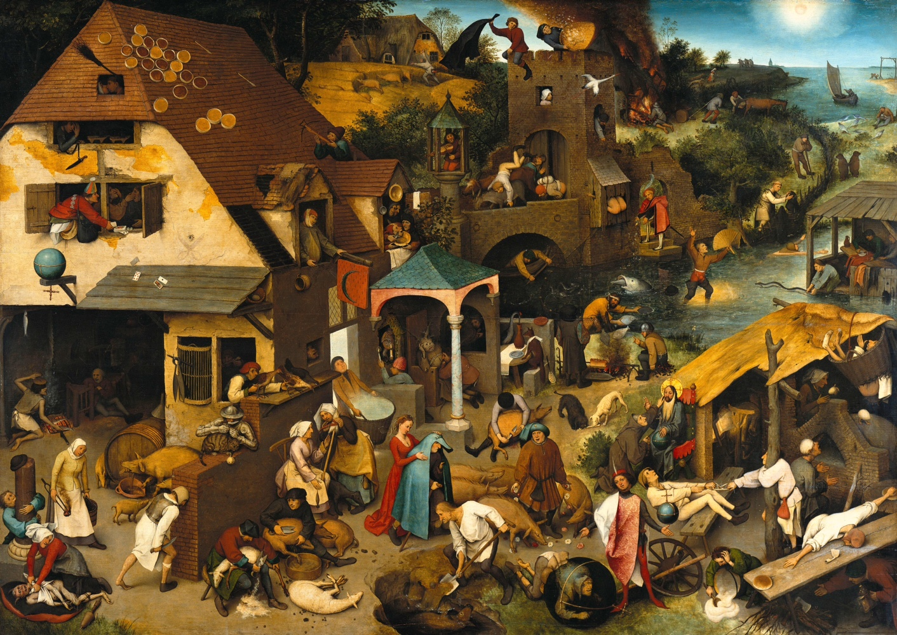
Конкуренты дошкольного образования

Slide 11
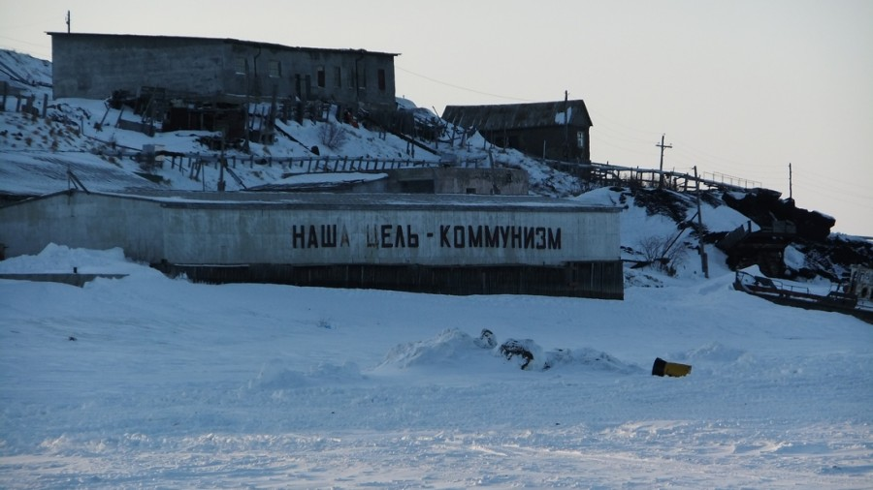

Цель и результат

Slide 12


Цели

Slide 13
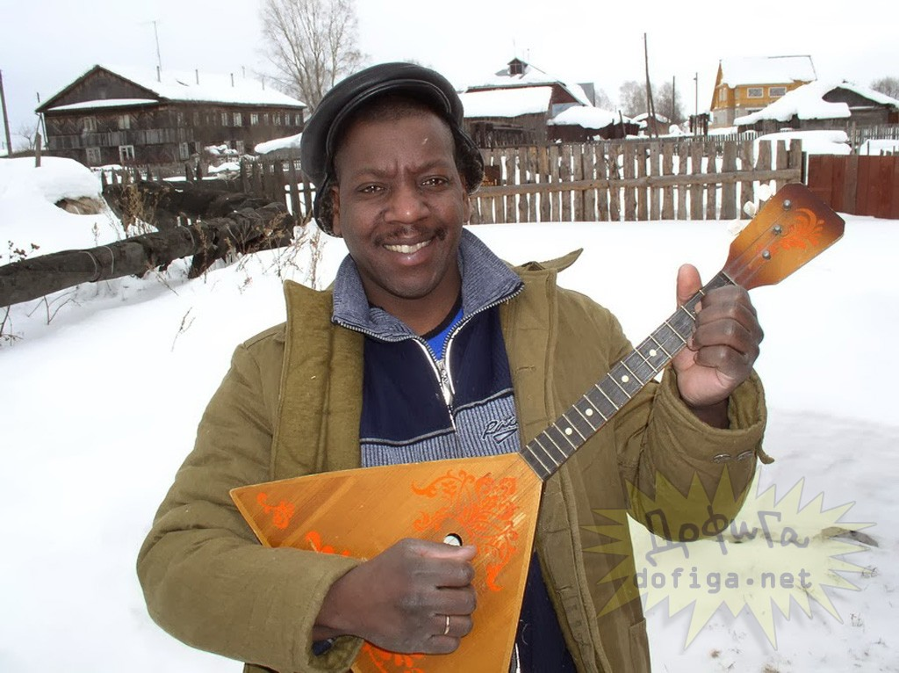
Культуросообразность

Slide 14
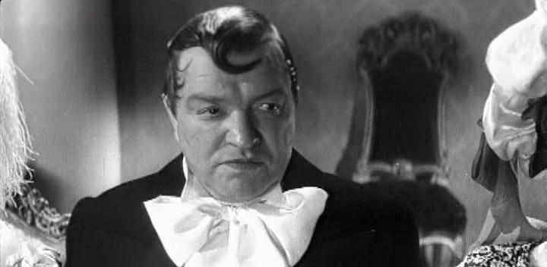
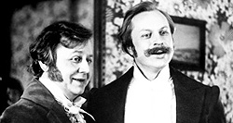
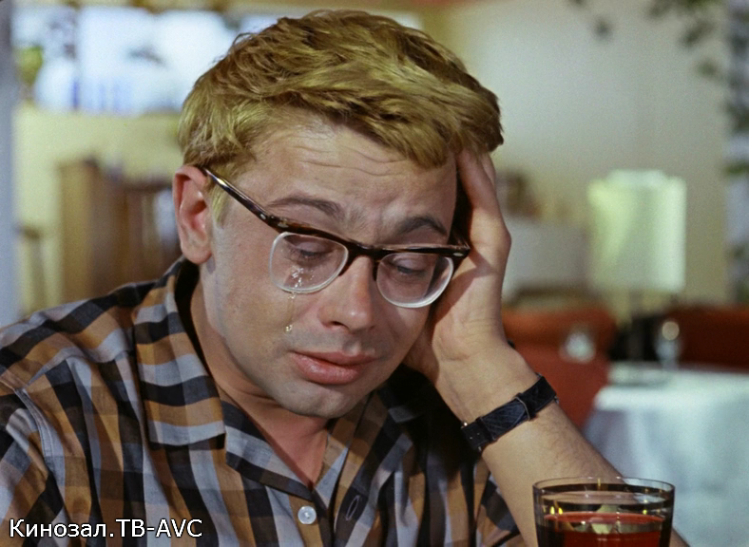
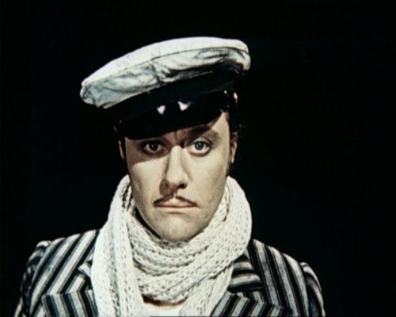

Историосообразность

Slide 15


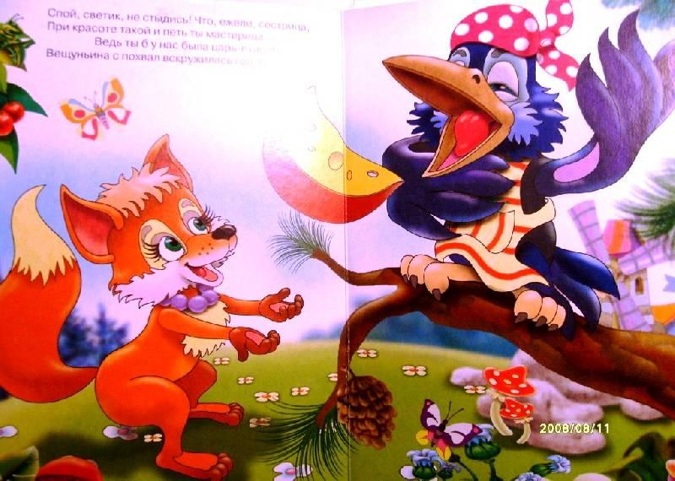
Средства формирования

Slide 16
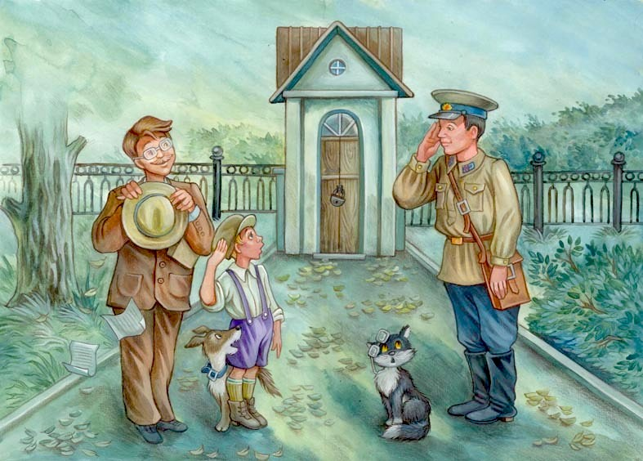
Средства диагностики

Slide 17
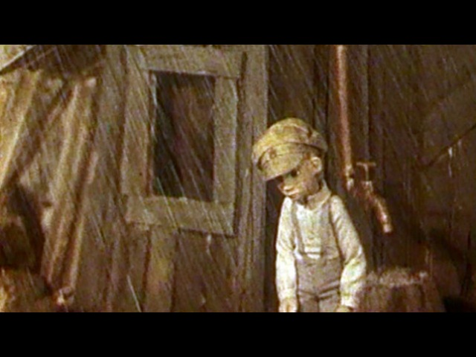
Средства диагностики

Slide 18

…или право имею?!?...

Slide 19
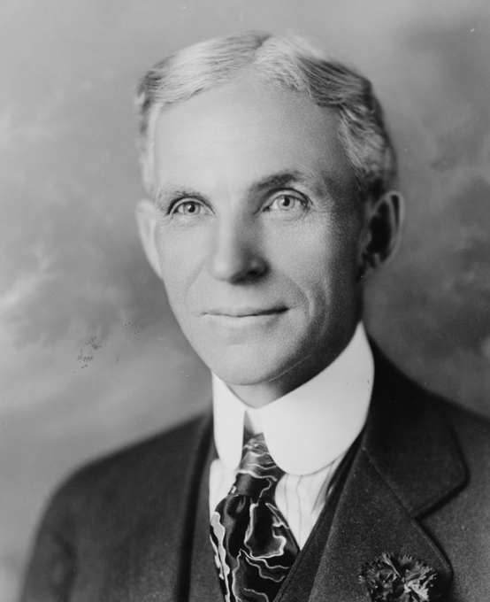
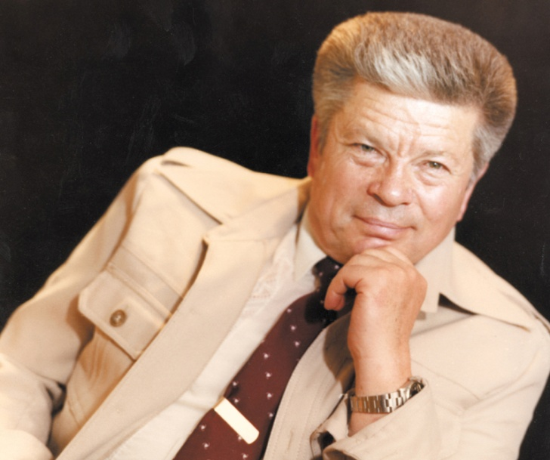
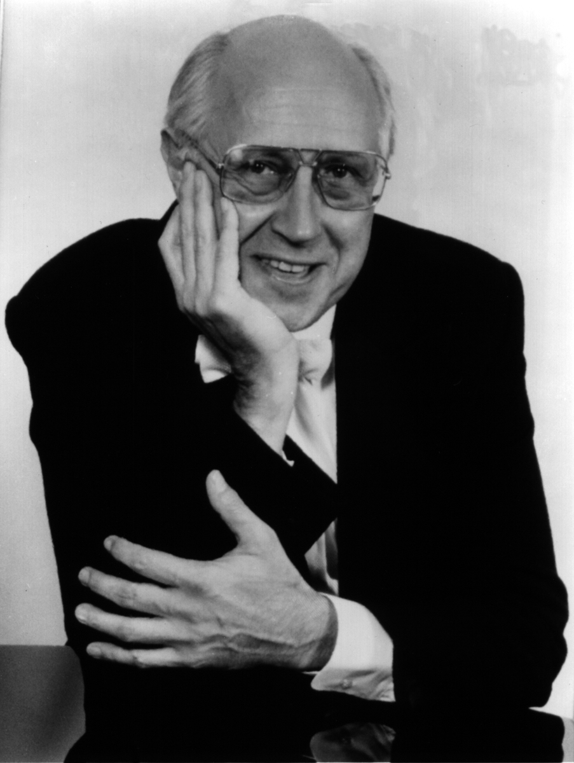
Что прячется (открывается) за развитием

Slide 20
Мониторинг соответствия программы ФГОС
Участие образовательной организации в создании программы
Взаимодействие с родителями и их участие в образовательной деятельности
Выбор детьми разных компонентов программы и вариантов их реализации
Многообразие и индивидуализация образования
Развитие самостоятельности, инициативности и творчества детей

Slide 21
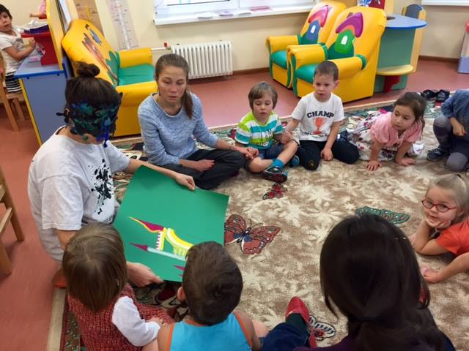
ECERS

Slide 22

Галочки не для галочки

Slide 23


